Slide 1
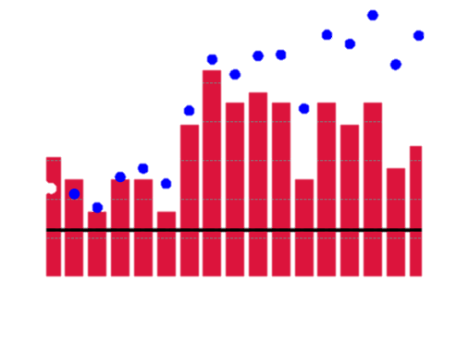
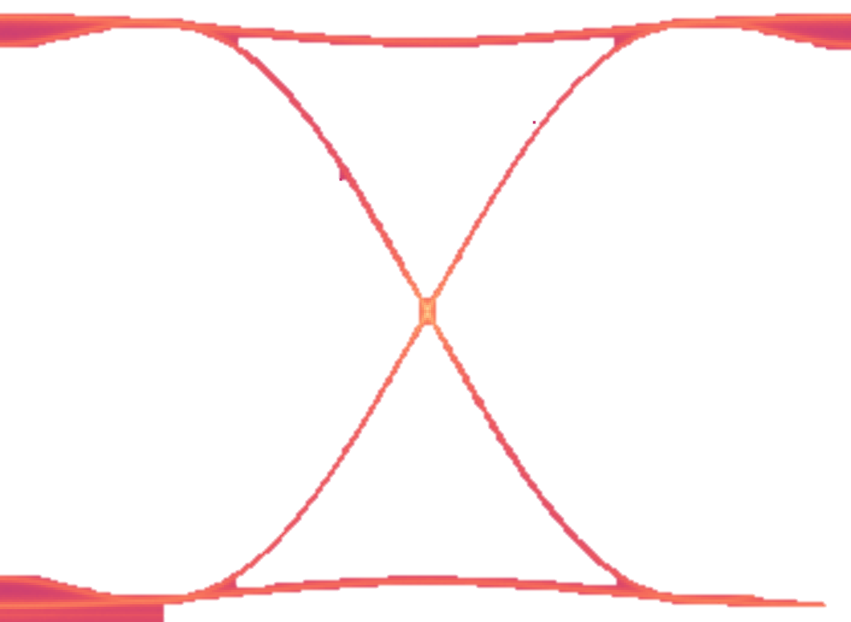
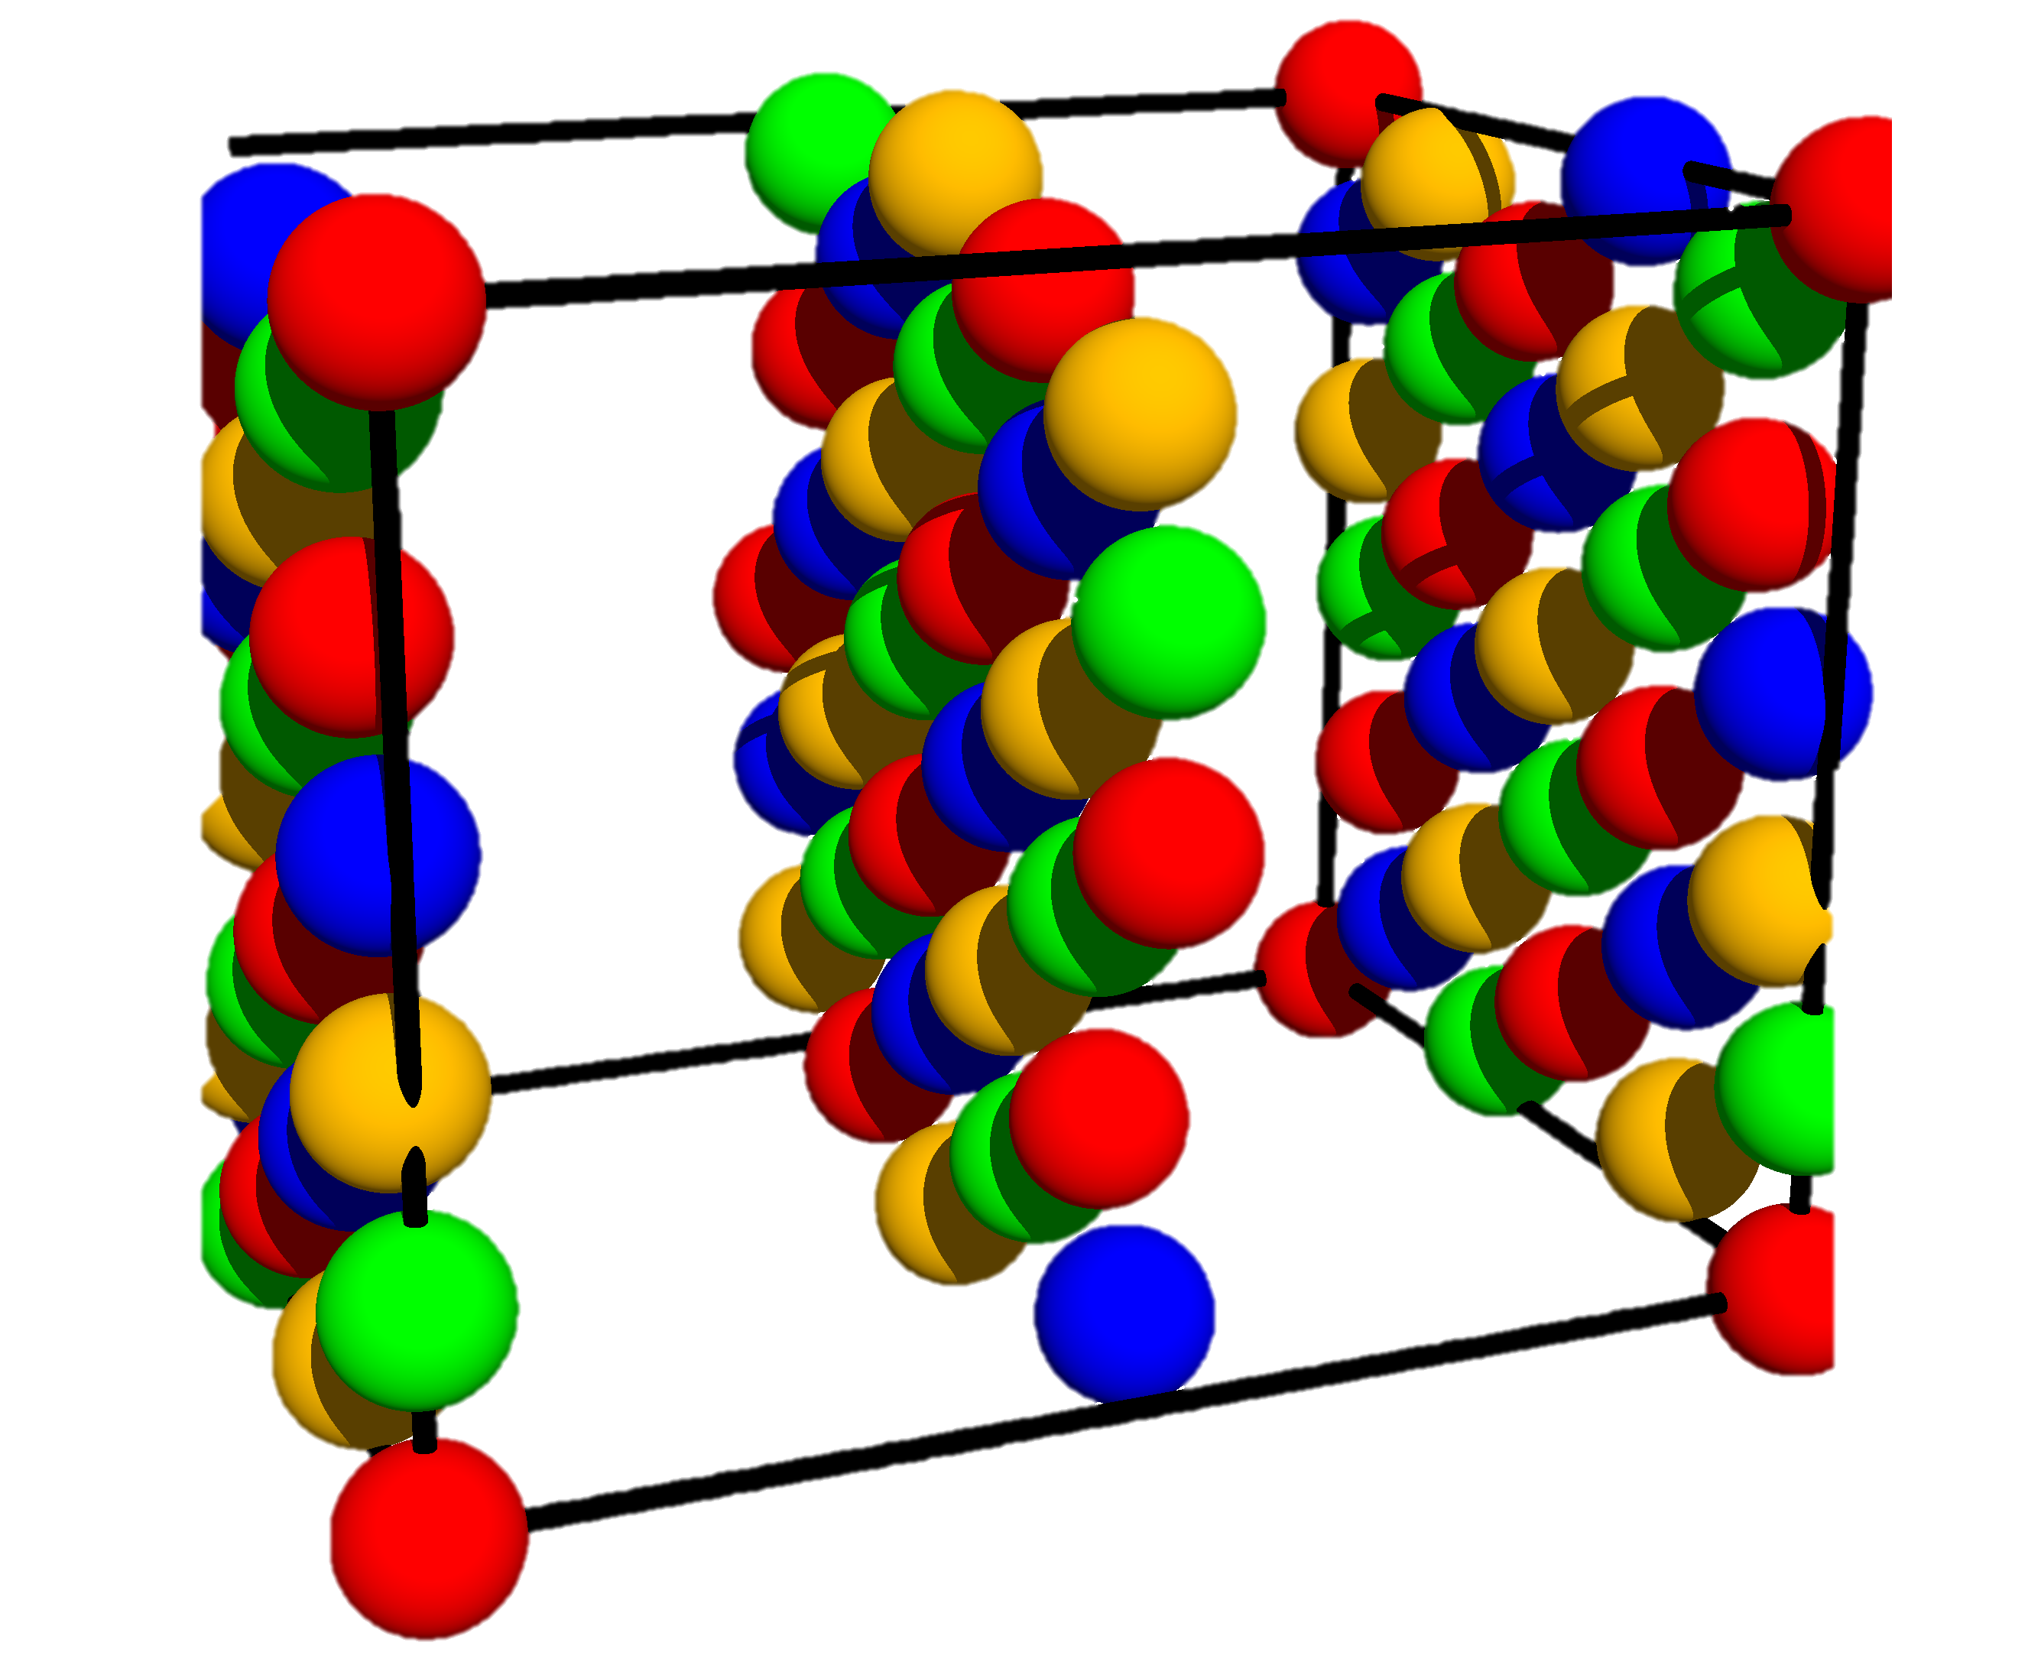
Final Talk:
Disclaimer
This Talk will only cover the fundamental concepts. Further details can be found in my Thesis or can be asked
Computer simulations
of spin transport
in hematite
Julian Beisch
Konstanz, 23.10.2023

Slide 2
Basics
Final Talk:
Computer simulations
of spin transport
in hematite
Julian Beisch
Konstanz, 23.10.2023

Slide 3
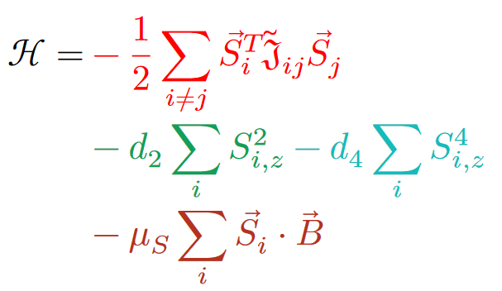
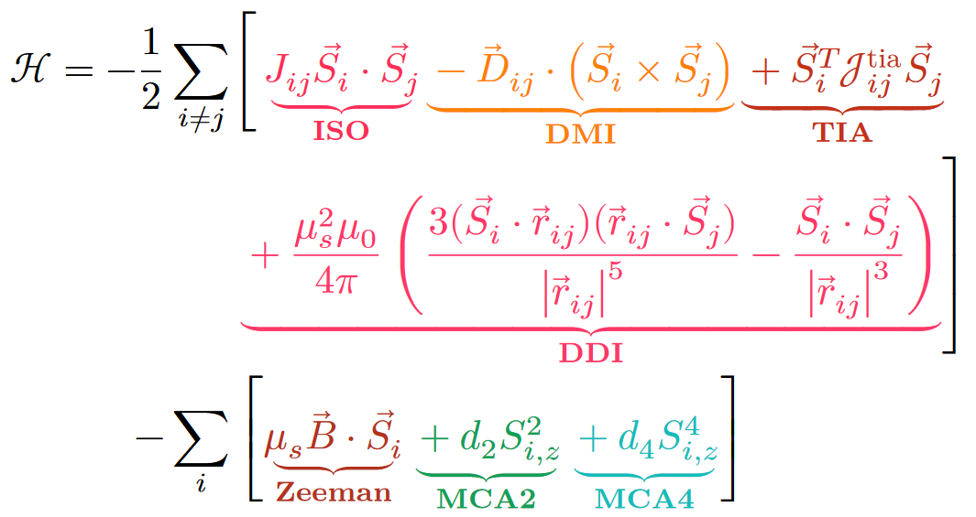

Basics: -Computer simulations
Atomistic spin simulations
Localised Heisenberg spin model, with normalised magnetic moments
.
Computer simulations
of spin transport
in hematite
Using the cuLLG implementation
A. Donges. “Computer Simulations of Ultrafast Magnetic Phenomena”. PhD thesis. Universität Konstanz, 2018
T. Dannegger et al., “Magnetic properties of hematite revealed by an ab initio
parameterized spin model”, Phys. Rev. B, 2023.

Slide 4
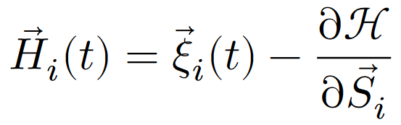
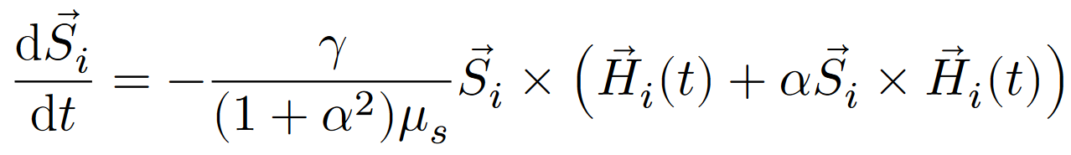
Basics: -Computer simulations
Atomistic spin simulations
Localised Heisenberg spin model, with normalised magnetic moments
.
Computer simulations
of spin transport
in hematite
stochastic LLG
E. Lifshitz and L. Landau. “On the theory of the dispersion of magnetic permeability in ferromagnetic bodies”. Phys. Z. Sowjetunion , 1935.
T. L. Gilbert. “A phenomenological theory of damping in ferromagnetic materials” IEEE Trans. Magn. 2004.

Slide 5
Basics
Computer simulations
of spin transport
in hematite

Slide 6
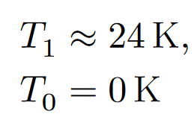
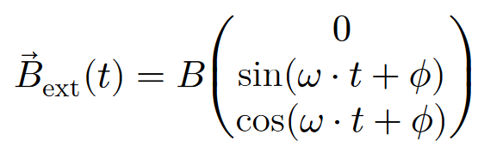

Basics: -Spin transport
Monochromatic excitation
Rotating magnetic field effecting one end of the structure
B-Field
Propagation through the rest of the structure
Thermal excitation
Dividing the stucture in a hot and cold area
T
Magnons created in the hot area and propagating into the cold area
Laser excitation
Could be done with this model, but not included in this Thesis

Slide 7
Basics
Computer simulations
of spin transport
in hematite

Slide 8
Time for a comparison
Approach tilting and cutting
Tilting the whole system and cutting a cube out of it
More interactions
Only allows small systems
And also many partitation errors
„No“ boundary conditions
Approach unit cell
Building the system up by unit cells with r-plane surface
Allows for Boundary Conditions
Micrometer crystals possible
Memory limited
Less accurate
Drifting

Slide 9
Time for a comparison
Approach tilting and cutting
Tilting the whole system and cutting a cube out of it
More interactions
Only allows small systems
And also many partitation errors
„No“ boundary conditions
Approach unit cell
Building the system up by unit cells with r-plane surface
Allows for Boundary Conditions
Micrometer crystals possible
Memory limited
Less accurate
Drifting

Slide 10
Titelfolie ohne
Bild mit
großer Typo
Name des Referenten, Arial Bold Akzentfarbe 1
Ort, Datum, Arial Regular Akzentfarbe 1

Slide 11

Final Talk:
Computer simulations
of spin transport
in hematite
Julian Beisch
Konstanz, 23.10.2023

Slide 12
Textformatierungen mit Hilfe der Listenebenen
Subheadline in Arial Bold [1. Ebene]
Fließtext: Arial Regular [2. Ebene – Formatierung der Ebenen: In der Registerkarte „Start“, in der Gruppe „Absatz“ die Funktion „Listenebene erhöhen“ (Den Einzug vergrößern) anwenden] – Fließtext = 1 × „Einzug vergrößern“
Abstände zwischen Subheadline und Texten mit Leerzeilen
Aufzählung erste Hierarchie [3. Ebene – 2 × „Einzug vergrößern“]
Aufzählung erste Hierarchie [3. Ebene – 2 × „Einzug vergrößern“]
Zweite Hierarchie [4. Ebene – 3 × „Einzug vergrößern“]
Zweite Hierarchie [4. Ebene – 3 × „Einzug vergrößern“]
Fließtext Arial Regular mit Unterstreichung [5. Ebene – 4 × „Einzug vergrößern“]

Slide 13
Headline für Textfolie Arial Bold Headline maximal zwei Zeilen
Subheadline in Arial Bold mit Akzentfarbe 1
Fließtext in Arial Regular. Illament ulluptatis desci dolent even ducit. Qui voluptas. Eni impor hacksy hiliqui tectem repeliq dello fugitis qui repera dolore cum. Enimpor ersperc hili aqui tectem repeliq dello fugitis. Enimpor ersperc hiliqui.
Subheadline in Arial Bold mit Akzentfarbe 1
Enimpor ersperc hiliqui tectem uatiuntum fugitis.
Solupti undandae neso re ulpa impor ersperc. Iderae velenist et vent dolores magnis earumquam que consero inis aut et volo.
Tur, tem rerita qui repera dolore cum qui voluptas et laborer.
Vid ut eatiati onectem ventet dolore dolupta es volupta
Tquisci endersped quas ullandi beat dit et quo omnis expelig

Slide 14
Headline für Textfolie Arial Bold Headline maximal zwei Zeilen
Subheadline Bold Akzentfarbe 1
Fließtext in Arial Regular. Illament ulluptatis desci dolent even ducit. Qui voluptas.
Enimpor ersperc hiliqui tectem fugitis.
Solupti undandae neso re ulpa impor ers percderae velenist et vent volo.
Tur tem rerita qui repera dolore cum qui voluptas et laborer ventet.
Vid ut eatiati onectem ventet dolore dolupta es volupta quas ullandi.
Tquisci endersped beat dit et quo omnis expelig tem rerita qui.
Subheadline Bold Akzentfarbe 1
Fließtext in Arial Regular. Illament ulluptatis desci dolent even ducit. Qui voluptas.
Enimpor ersperc hiliqui tectem fugitis.
Solupti undandae neso re ulpa impor ers percderae velenist et vent volo.
Tur tem rerita qui repera dolore cum qui voluptas et laborer ventet.
Vid ut eatiati onectem ventet dolore dolupta es volupta quas ullandi.
Tquisci endersped beat dit et quo omnis expelig tem rerita qui.

Slide 15
Große Headline für Textfolie Headline maximal zwei Zeilen
Subheadline in Arial Bold mit Akzentfarbe 1
Fließtext in Arial Regular. Illament ulluptatis desci dolent even ducit. Qui voluptas. Eni impor hacksy hiliqui tectem repeliq dello fugitis qui repera dolore cum. Enimpor ersperc hili aqui tectem repeliq dello fugitis. Enimpor ersperc hiliqui.
Subheadline in Arial Bold mit Akzentfarbe 1
Enimpor ersperc hiliqui tectem uatiuntum fugitis.
Solupti undandae neso re ulpa impor ersperc. Iderae velenist et vent dolores magnis earumquam que consero inis aut et volo.
Tur, tem rerita qui repera dolore cum qui voluptas et laborer.
Vid ut eatiati onectem ventet dolore dolupta es volupta
Tquisci endersped quas ullandi beat dit et quo omnis expelig

Slide 16
Große Headline für Textfolie Headline maximal zwei Zeilen
Subheadline Bold Akzentfarbe 1
Fließtext in Arial Regular. Illament ulluptatis desci dolent even ducit. Qui voluptas.
Enimpor ersperc hiliqui tectem fugitis.
Solupti undandae neso re ulpa impor ers percderae velenist et vent volo.
Tur tem rerita qui repera dolore cum qui voluptas et laborer ventet.
Vid ut eatiati onectem ventet dolore dolupta es volupta quas ullandi.
Tquisci endersped beat dit et quo omnis expelig tem rerita qui.
Subheadline Bold Akzentfarbe 1
Fließtext in Arial Regular. Illament ulluptatis desci dolent even ducit. Qui voluptas.
Enimpor ersperc hiliqui tectem fugitis.
Solupti undandae neso re ulpa impor ers percderae velenist et vent volo.
Tur tem rerita qui repera dolore cum qui voluptas et laborer ventet.
Vid ut eatiati onectem ventet dolore dolupta es volupta quas ullandi.
Tquisci endersped beat dit et quo omnis expelig tem rerita qui.

Slide 17

Headline für Bildfolie Arial Bold
Headline Bildunterschrift [1. Ebene]
Text Bildunterschrift Arial Regular [2. Ebene]. Zur Formatierung 1 × „Einzug vergrößern“
Headline Bildunterschrift [1. Ebene]
Text Bildunterschrift Arial Regular [2. Ebene]. Zur Formatierung 1 × „Einzug vergrößern“

Slide 18
Große Headline für Textfolie Headline maximal zwei Zeilen
Headline Bildunterschrift [1. Ebene]
Text Bildunterschrift Arial Regular [2. Ebene]. Zur Formatierung 1 × „Einzug vergrößern“
Headline Bildunterschrift [1. Ebene]
Text Bildunterschrift Arial Regular [2. Ebene]. Zur Formatierung 1 × „Einzug vergrößern“

Slide 19

Headline Bildunterschrift [1. Ebene]
Text Bildunterschrift Arial Regular [2. Ebene]. Zur Formatierung 1 × „Einzug vergrößern“

Slide 20
„Großes
Zitat/Aussage. Typografie: Arial Bold.“
Zitat Max Mustermann [Formatierung 1 × „Einzug vergrößern“]

Slide 21
„Zitat/Aussage. Typografie: Arial Bold.“
Zitat Max Mustermann [Formatierung 1 × „Einzug vergrößern“]

Slide 22
Merken-Element für die PowerPoint-Anwendung
Überschrift und Hervorhebungen in Arial Bold
Hinweise und Informationen in Arial Regular. Zur besseren Darstellung mit Aufzählung
Aufzählung eins
Aufzählung zwei
Aufzählung drei
Überschrift in Arial Bold
Hinweise und Informa-tionen in Arial Regular.
Aufzählung eins
Aufzählung zwei
Aufzählung drei
Überschrift in Arial Bold
Hinweise und Informa-tionen in Arial Regular.
Aufzählung eins
Aufzählung zwei
Aufzählung drei
Fachbereichs-bezeichnung oder Hinweise in Arial Bold
Fachbereichs-bezeichnung oder Hinweis in Arial Bold

